Slide 1








CHÀO MỪNG CÁC CON ĐẾN VỚI TIẾT HỌC
TẬP ĐỌC – KỂ CHUYỆN

Slide 2
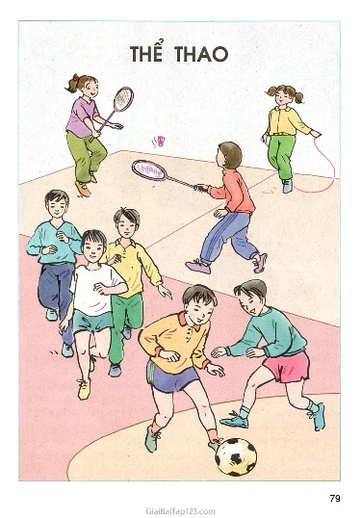
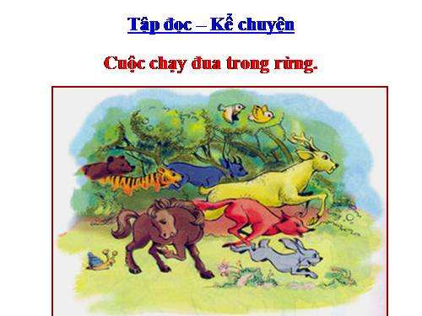

Slide 3

Thứ hai ngày 21 tháng 3 năm 2022
Tập đọc – Kể chuyện
Cuộc chạy đua trong rừng (80)

Slide 4
MỤC TIÊU
Đọc trôi chảy cả bài: đọc đúng các từ khó, dễ phát âm sai; biết ngắt, nghỉ hơi hợp lí.
Hiểu nghĩa của các từ mới: nguyệt quế, móng, đối thủ, vận động viên, thảng thốt, chủ quan.
Hiểu ND: Làm việc gì cũng phải cẩn thận, chu đáo. Nếu chủ quan, coi thường những thứ tưởng chừng nhỏ thì sẽ thất bại.
4. Kể lại câu chuyện Cuộc chạy đua trong rừng.

Slide 5
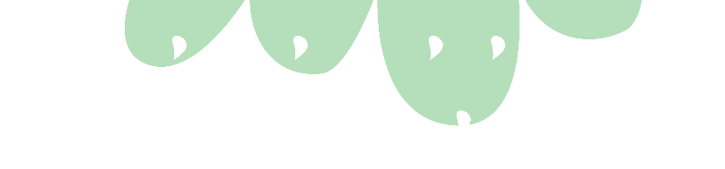



B. Khám phá

Slide 6
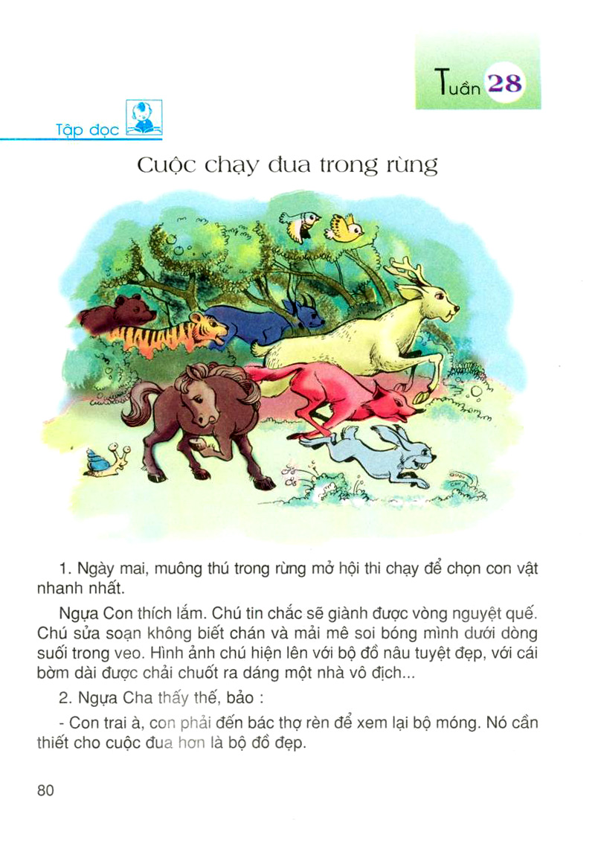
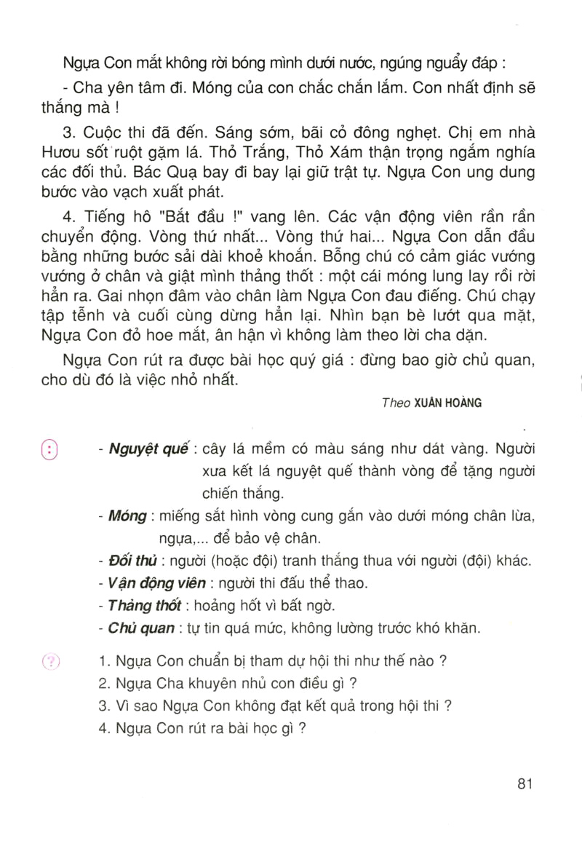

Slide 7
Đọc
Luyện đọc đoạn
(lần 1)

Slide 8
Luyện đọc đoạn 1
1. Ngày mai, muông thú trong rừng mở hội thi chạy để chọn con vật nhanh nhất.
Ngựa Con thích lắm. Chú tin chắc sẽ giành được vòng nguyệt quế. Chú sửa soạn không biết chán và mải mê soi bóng mình dưới dòng suối trong veo. Hình ảnh chú hiện lên với bộ đồ nâu tuyệt đẹp, với cái bờm dài được chải chuốt ra dáng một nhà vô địch…

Slide 9
Luyện đọc đoạn 2
2. Ngựa Cha thấy thế, bảo:
Con trai à, con phải đến bác thợ rèn để xem lại bộ móng. Nó cần thiết cho cuộc đua hơn là bộ đồ đẹp.
Ngựa Con mắt không rời bóng mình dưới nước, ngúng nguẩy đáp:
- Cha yên tâm đi. Móng của con chắc chắn lắm. Con nhất định sẽ thắng mà!

Slide 10
Luyện đọc đoạn 3
3. Cuộc thi đã đến. Sáng sớm, bãi cỏ đông nghẹt. Chị em nhà Hươu sốt ruột gặm lá. Thỏ Trắng, Thỏ Xám thận trọng ngắm nghía các đối thủ. Bác Quạ bay đi bay lại giữ trật tự. Ngựa Con ung dung bước vào vạch xuất phát.

Slide 11
Luyện đọc đoạn 4
4. Tiếng hô “ Bắt đầu !” vang lên. Các vận động viên rần rần chuyển động. Vòng thứ nhất…Vòng thứ hai… Ngựa Con dẫn đầu bằng những bước sải dài khỏe khoắn. Bỗng chú có cảm giác vướng vướng ở chân và giật mình thảng thốt: một cái móng lung lay rồi rời hẳn ra. Gai nhọn đâm vào chân làm Ngựa Con đau điếng. Chú chạy tập tễnh và cuối cùng dừng hẳn lại. Nhìn bạn bè lướt qua mặt, Ngựa Con đỏ hoe mắt, ân hận vì không làm theo lời cha dặn.
Ngựa Con rút ra bài học quý giá : đừng bao giờ chủ quan, cho dù đó là việc nhỏ nhất.

Slide 12
Đọc
Luyện đọc đoạn
(lần 2)

Slide 13
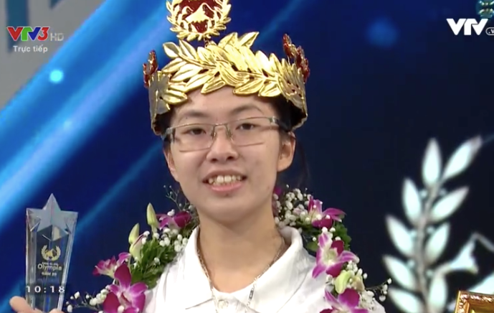
Luyện đọc đoạn 1
1. Ngày mai, muông thú trong rừng mở hội thi chạy để chọn con vật nhanh nhất.
Ngựa Con thích lắm. Chú tin chắc sẽ giành được vòng nguyệt quế. Chú sửa soạn không biết chán và mải mê soi bóng mình dưới dòng suối trong veo. Hình ảnh chú hiện lên với bộ đồ nâu tuyệt đẹp, với cái bờm dài được chải chuốt ra dáng một nhà vô địch…
Nguyệt quế: cây lá mềm có màu sáng như dát vàng. Người xưa kết lá nguyệt quế thành vòng để tặng người chiến thắng.
Notes:
nguy

Slide 14
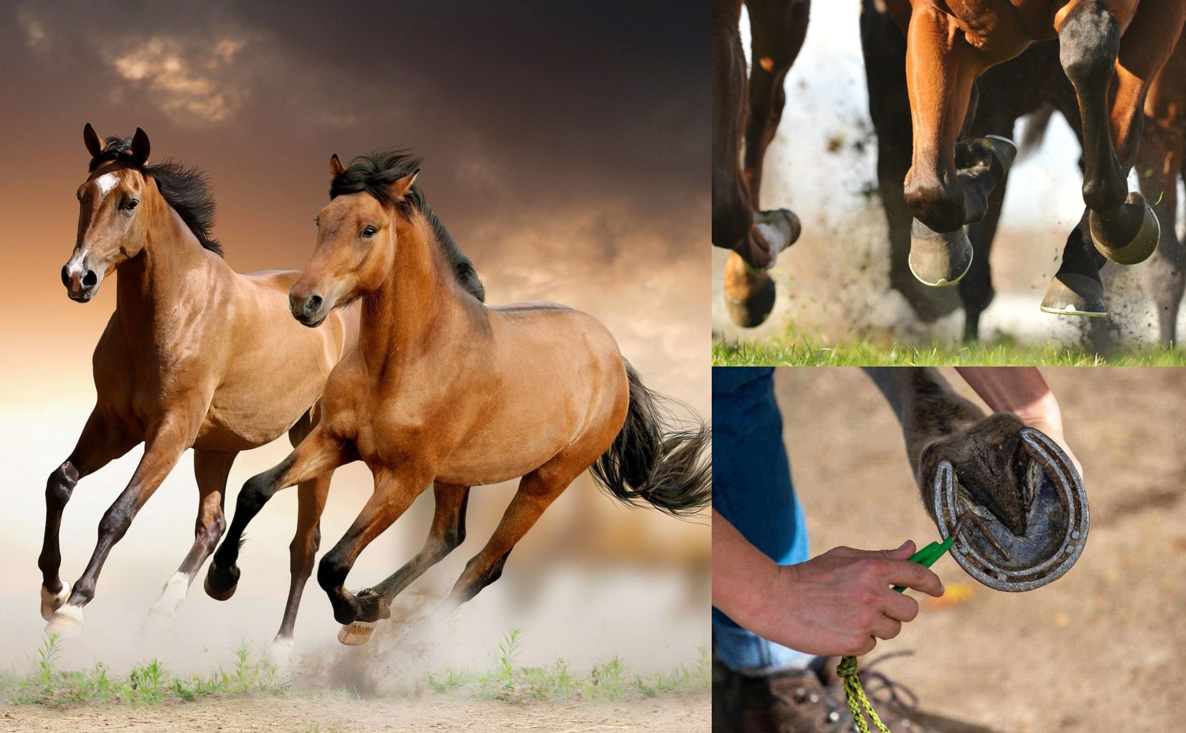
Luyện đọc đoạn 2
2. Ngựa Cha thấy thế, bảo:
Con trai à, con phải đến bác thợ rèn để xem lại bộ móng. Nó cần thiết cho cuộc đua hơn là bộ đồ đẹp.
Ngựa Con mắt không rời bóng mình dưới nước, ngúng nguẩy đáp:
- Cha yên tâm đi. Móng của con chắc chắn lắm. Con nhất định sẽ thắng mà!
Móng: miếng sắt hình vòng cung gắn vào dưới móng chân lừa, ngựa,….để bảo vệ chân.

Slide 15
Luyện đọc đoạn 3
3. Cuộc thi đã đến. Sáng sớm, bãi cỏ đông nghẹt. Chị em nhà Hươu sốt ruột gặm lá. Thỏ Trắng, Thỏ Xám thận trọng ngắm nghía các đối thủ. Bác Quạ bay đi bay lại giữ trật tự. Ngựa Con ung dung bước vào vạch xuất phát.
Đối thủ: người ( hoặc đội) tranh thắng thua với người ( đội) khác.

Slide 16
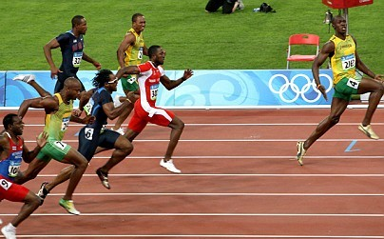
Luyện đọc đoạn 4
4. Tiếng hô “ Bắt đầu !” vang lên. Các vận động viên rần rần chuyển động. Vòng thứ nhất…Vòng thứ hai… Ngựa Con dẫn đầu bằng những bước sải dài khỏe khoắn. Bỗng chú có cảm giác vướng vướng ở chân và giật mình thảng thốt: một cái móng lung lay rồi rời hẳn ra. Gai nhọn đâm vào chân làm Ngựa Con đau điếng. Chú chạy tập tễnh và cuối cùng dừng hẳn lại. Nhìn bạn bè lướt qua mặt, Ngựa Con đỏ hoe mắt, ân hận vì không làm theo lời cha dặn.
Ngựa Con rút ra bài học quý giá : đừng bao giờ chủ quan, cho dù đó là việc nhỏ nhất.
Vận động viên: người thi đấu thể thao.
Thảng thốt: hoảng hốt vì bất ngờ.
Chủ quan: tự tin quá mức, không lường trước khó khăn.

Slide 18

MỤC TIÊU
Đọc trôi chảy cả bài: đọc đúng các từ khó, dễ phát âm sai; biết ngắt, nghỉ hơi hợp lí.
Hiểu nghĩa của các từ mới:nguyệt quế, móng, đối thủ, vận động viên, thảng thốt, chủ quan.
Hiểu ND: Làm việc gì cũng phải cẩn thận, chu đáo. Nếu chủ quan, coi thường những thứ tưởng chừng nhỏ thì sẽ thất bại.
4. Kể lại câu chuyện Cuộc chạy đua trong rừng.

Slide 19


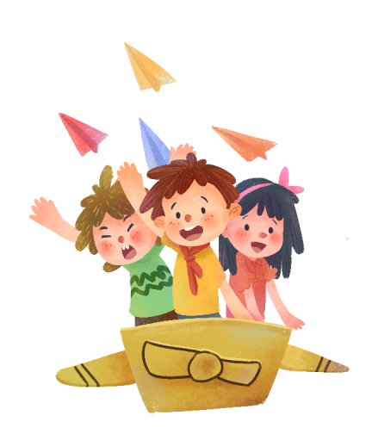


Tìm
hiểu bài

Slide 20
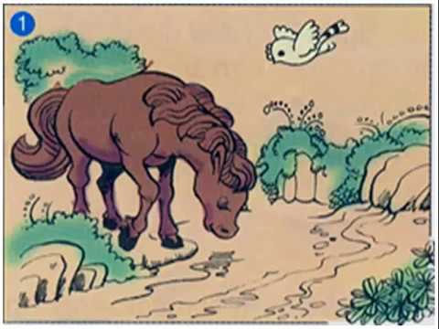
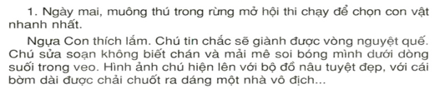

Đọc thầm đoạn 1
Ngựa Con chuẩn bị tham dự đại hội như thế nào?
Chú sửa soạn không biết chán. Chú mải mê soi bóng mình dưới dòng suối trong veo để thấy hình ảnh mình hiện lên với bộ đồ nâu tuyệt đẹp, với cái bờm dài được chải chuốt ra dáng một nhà vô địch.

Slide 21
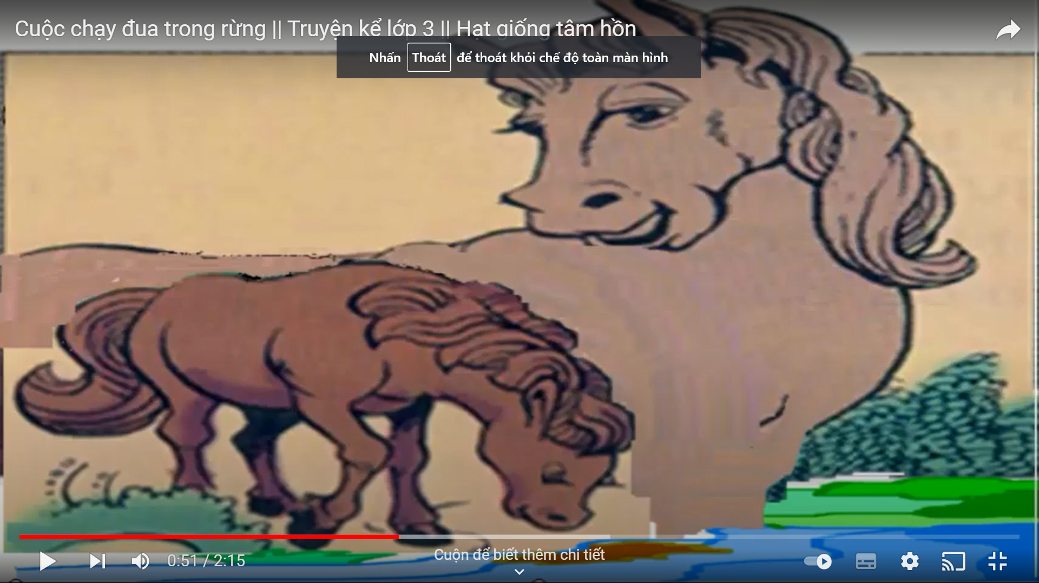


Đọc thầm đoạn 2
Ngựa Cha khuyên nhủ con điều gì?
Ngựa Cha thấy con chỉ mải ngắm vuốt, khuyên con: phải đến bác thợ rèn để xem lại bộ móng. Nó cần thiết cho cuộc đua hơn là bộ đồ đẹp.

Slide 22
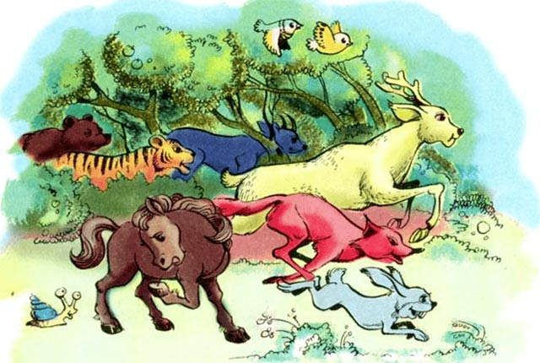
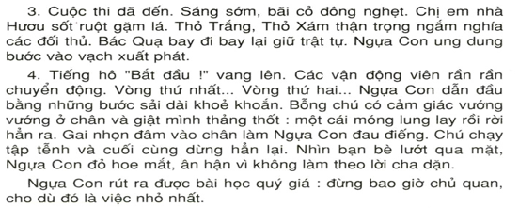
Đọc thầm đoạn 3,4
Vì sao Ngựa Con không đạt kết quả trong hội thi?
Ngựa Con chuẩn bị cho cuộc thi không chu đáo. Để đạt kết quả tốt trong cuộc thi, đáng lẽ phải lo sửa sang bộ móng sắt thì Ngựa Con lại chỉ lo chải chuốt, không nghe lời khuyên của cha. Giữa chừng cuộc đua, một cái móng lung lay rồi rời ra làm chú phải bỏ dở cuộc đua.
Ngựa Con đã rút ra bài học gì?
Đừng bao giờ chủ quan, cho dù đó là việc nhỏ nhất.

Slide 23
Nội dung
Làm việc gì cũng phải cẩn thận, chu đáo. Nếu chủ quan, coi thường những thứ tưởng chừng nhỏ thì sẽ thất bại.

Slide 24
MỤC TIÊU
Đọc trôi chảy cả bài: đọc đúng các từ khó, dễ phát âm sai; biết ngắt, nghỉ hơi hợp lí.
Hiểu nghĩa của các từ mới:nguyệt quế, móng, đối thủ, vận động viên, thảng thốt, chủ quan.
Hiểu ND: Làm việc gì cũng phải cẩn thận, chu đáo. Nếu chủ quan, coi thường những thứ tưởng chừng nhỏ thì sẽ thất bại.
4. Kể lại câu chuyện Cuộc chạy đua trong rừng.

Slide 25
LUYỆN ĐỌC LẠI

Slide 26
Giọng đọc toàn bài:
Giọng đọc sôi nổi hào hứng.
+ Giọng Ngựa Cha: nhẹ nhàng, ân cần.
+ Giọng Ngựa Con: ngúng nguẩy
Nhấn giọng một số từ ngữ thể hiện niềm vui thích của Ngựa Con khi sửa soạn cho cuộc đua.

Slide 27


Luyện đọc lại (đoạn 2)
2. Ngựa Cha thấy thế, bảo:
Con trai à, con phải đến bác thợ rèn để xem lại bộ móng. Nó cần thiết cho cuộc đua hơn là bộ đồ đẹp.
Ngựa Con mắt không rời bóng mình dưới nước, ngúng nguẩy đáp:
- Cha yên tâm đi. Móng của con chắc chắn lắm. Con nhất định sẽ thắng mà!

Slide 28
Ảo thuật
Ảo thuật
Kể chuyện

Slide 29
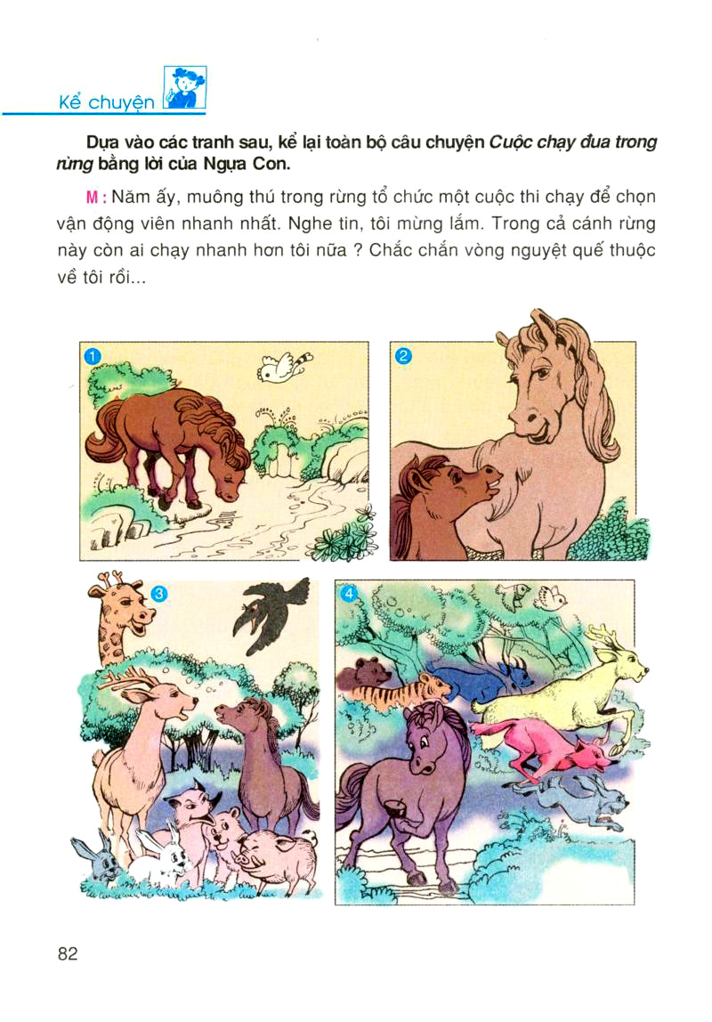

Slide 30
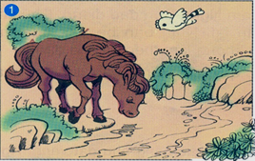
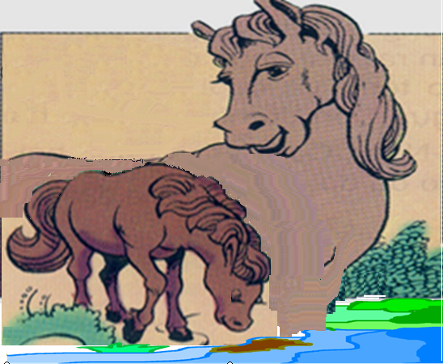
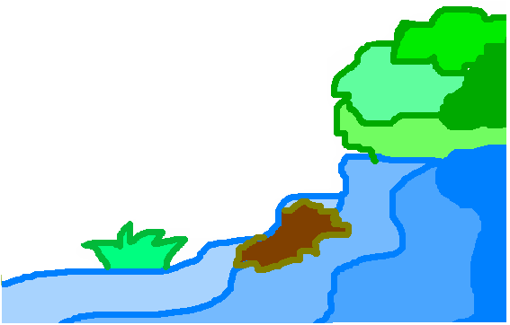
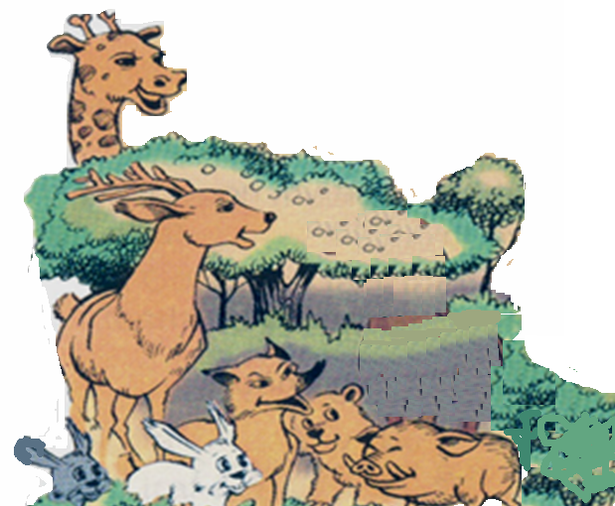
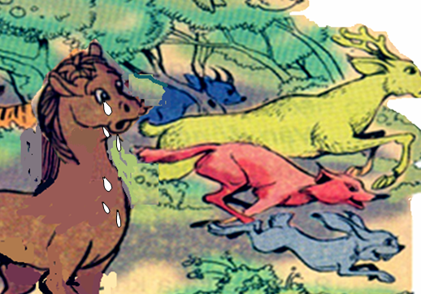
Tranh 2 :
Ngựa Cha khuyên nhủ con đến gặp bác thợ rèn
Tranh 1:
Ngựa Con mải mê soi bóng mình dưới nước
Tranh 4 :
Ngựa Con bỏ dở cuộc đua vì hỏng móng.
Tranh 3 :
Các đối thủ đang ngắm nhau chuẩn bị cuộc thi.

Slide 31
HS kể lại từng đoạn của câu chuyện dựa vào tranh.
Tranh 2 :
Ngựa Cha khuyên nhủ con đến gặp bác thợ rèn
Tranh 1:
Ngựa Con mải mê soi bóng mình dưới nước
Tranh 4 :
Ngựa Con bỏ dở cuộc đua vì hỏng móng.
Tranh 3 :
Các đối thủ đang ngắm nhau chuẩn bị cuộc thi.

Slide 32
MỤC TIÊU
Đọc trôi chảy cả bài: đọc đúng các từ khó, dễ phát âm sai; biết ngắt, nghỉ hơi hợp lí.
Hiểu nghĩa của các từ mới:nguyệt quế, móng, đối thủ, vận động viên, thảng thốt, chủ quan.
Hiểu ND: Làm việc gì cũng phải cẩn thận, chu đáo. Nếu chủ quan, coi thường những thứ tưởng chừng nhỏ thì sẽ thất bại.
4. Kể lại câu chuyện Cuộc chạy đua trong rừng.

Slide 33
C. Vận dụng, kết nối
Kể lại câu chuyện Cuộc chạy đua trong rừng
cho người thân nghe.
Chuẩn bị bài tập đọc sau: Cùng vui chơi

Slide 34
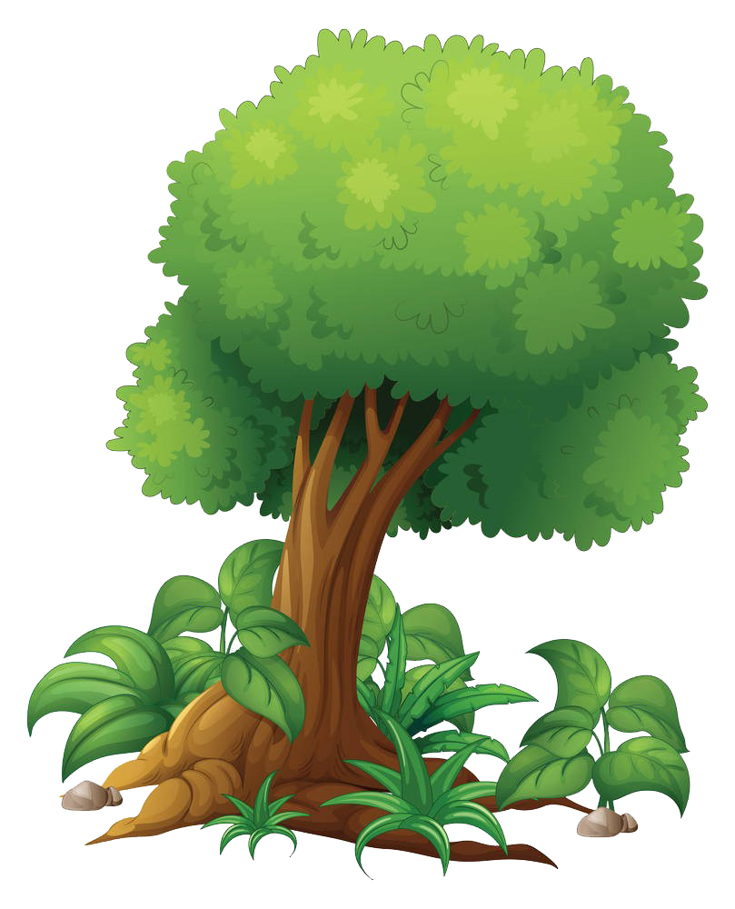


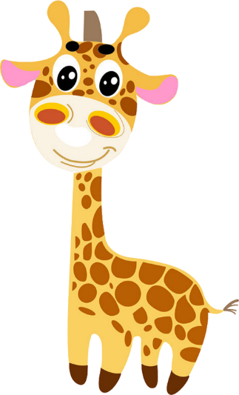

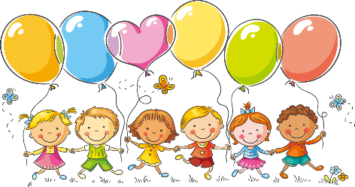

Xin chào và hẹn gặp lại!

